Slide 1
XIX Konkurs Kolęd, Pastorałek i Piosenek Zimowych
Laureaci

Slide 2
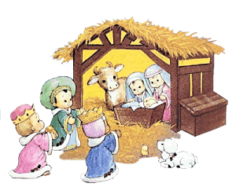
Kategoria
Przedszkola

Slide 3
Soliści

Slide 4
Przedszkole Samorządowe nr 10 z Oddziałami Integracyjnymi w Chrzanowie
III miejsce
Marcin Łoś

Slide 5
Przedszkole Samorządowe nr 10 z Oddziałami Integracyjnymi w Chrzanowie
III miejsce
Antonina Lizoń

Slide 6
Przedszkole Samorządowe im. św. Franciszka Patrona Ekologów w Balinie
II miejsce
Luiza Zaremba

Slide 7
Przedszkole Samorządowe nr 4 w Chrzanowie
II miejsce
Aleksandra Kozik

Slide 8
Przedszkole Samorządowe nr 8 w Chrzanowie
I miejsce
Zofia Braś

Slide 9
Przedszkole Samorządowe nr 7 w Chrzanowie
I miejsce
Karina Krajka

Slide 10
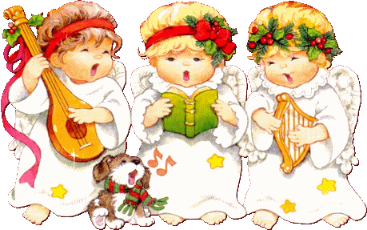
Kategoria Przedszkola
Zespoły

Slide 11
Przedszkole Samorządowe nr 4 w Chrzanowie
III miejsce
Pszczółki

Slide 12
Oddział Przedszkolny w Szkole Podstawowej nr 8 w Chrzanowie
II miejsce
Pszczółki

Slide 13
Przedszkole Samorządowe nr 8 w Chrzanowie
I miejsce
Ósemeczki

Slide 14
Kategoria
Klasy 1 - 3

Slide 15
Soliści

Slide 16
Szkoła Podstawowa im. Marii Konopnickiej Luszowicach
III miejsce
Małgorzata Wartalska

Slide 17
Szkoła Podstawowa im. Wojska Polskiego w Płazie
III miejsce
Filip Sroka

Slide 18
Szkoła Podstawowa nr 1 z Oddziałami Integracyjnymi w Chrzanowie
III miejsce
Helena Kalińska

Slide 19
Szkoła Podstawowa nr 8 z Oddziałami Integracyjnymi im. Szarych Szeregów w Chrzanowie
II miejsce
Bartosz Grzyb

Slide 20
Szkoła Podstawowa nr 5 w Chrzanowie
II miejsce
Natalia Bogomaz

Slide 21
Szkoła Podstawowa nr 3 im. Królowej Jadwigi w Chrzanowie
I miejsce
Wiktoria Staniszewska

Slide 22
Szkoła Podstawowa nr 1 z Oddziałami Integracyjnymi w Chrzanowie
I miejsce
Zofia Niemiec

Slide 23
Kategoria klasy 1-3
Zespoły

Slide 24
Szkoła Podstawowa nr 5 w Chrzanowie
III miejsce
Zespół wokalny klas 1

Slide 25
Szkoła Podstawowa im. Wojska Polskiego w Płazie
II miejsce
Pastuszkowie

Slide 26
Szkoła Podstawowa nr 1 z Oddziałami Integracyjnymi w Chrzanowie
I miejsce
Fanaberia

Slide 27
Kategoria
Klasy 4 - 6

Slide 28
Soliści

Slide 29
Szkoła Podstawowa nr 3 im. Królowej Jadwigi w Chrzanowie
II miejsce
Antonina Mikunda

Slide 30
Szkoła Podstawowa nr 3 im. Królowej Jadwigi w Chrzanowie
II miejsce
Gabriela Londzin

Slide 31
Szkoła Podstawowa im. Wojska Polskiego w Płazie
I miejsce
Zuzanna Kozub

Slide 32
Szkoła Podstawowa nr 3 im. Królowej Jadwigi w Chrzanowie
I miejsce
Julia Muszyńska

Slide 33
Kategoria klasy 4-6
Zespoły

Slide 34
Szkoła Podstawowa nr 1 z Oddziałami Integracyjnymi w Chrzanowie
I miejsce
Prymka

Slide 35
Kategoria
Klasy 7 - 8

Slide 36
Soliści

Slide 37
Szkoła Podstawowa nr 5 w Chrzanowie
III miejsce
Natalia Szyndler-Salquerio

Slide 38
Szkoła Podstawowa im. Wojska Polskiego w Płazie
II miejsce
Hanna Kozub

Slide 39
Szkoła Podstawowa nr 1 z Oddziałami Integracyjnymi w Chrzanowie
II miejsce
Barbara Niemiec

Slide 40
Szkoła Podstawowa nr 3 im. Królowej Jadwigi w Chrzanowie
I miejsce
Milena Surowiec

Slide 41
Kategoria klasy 7-8
Zespoły

Slide 42
Szkoła Podstawowa nr 5 w Chrzanowie
II miejsce
Rozśpiewane Piątki

Slide 43
Szkoła Podstawowa nr 1 z Oddziałami Integracyjnymi w Chrzanowie
I miejsce
Zespół Wokalny

Slide 44
Szkoła Podstawowa nr 1 z Oddziałami Integracyjnymi w Chrzanowie
Wyróżnienie
Amelia Nowak

Slide 45
Szkoła Podstawowa nr 8 z Oddziałami Integracyjnymi im. Szarych Szeregów w Chrzanowie
GRAND PRIX
Tymoteusz Woźniak

